Slide 1
Nasze Główne Zasady – przewodnik dyskusji dla zespołów
Notes:
NOTATKI
Nasze Główne Zasady zostały stworzone w celu wyjaśnienia naszej korporacyjnej tożsamości.
Dzięki nim mamy ten sam cel, wizję, misję, wartości i zachowania.
Zapewniamy najwyższej jakości obsługę klienta.
Wzmacniamy to, kim jesteśmy i w jaki sposób działamy.

Slide 2
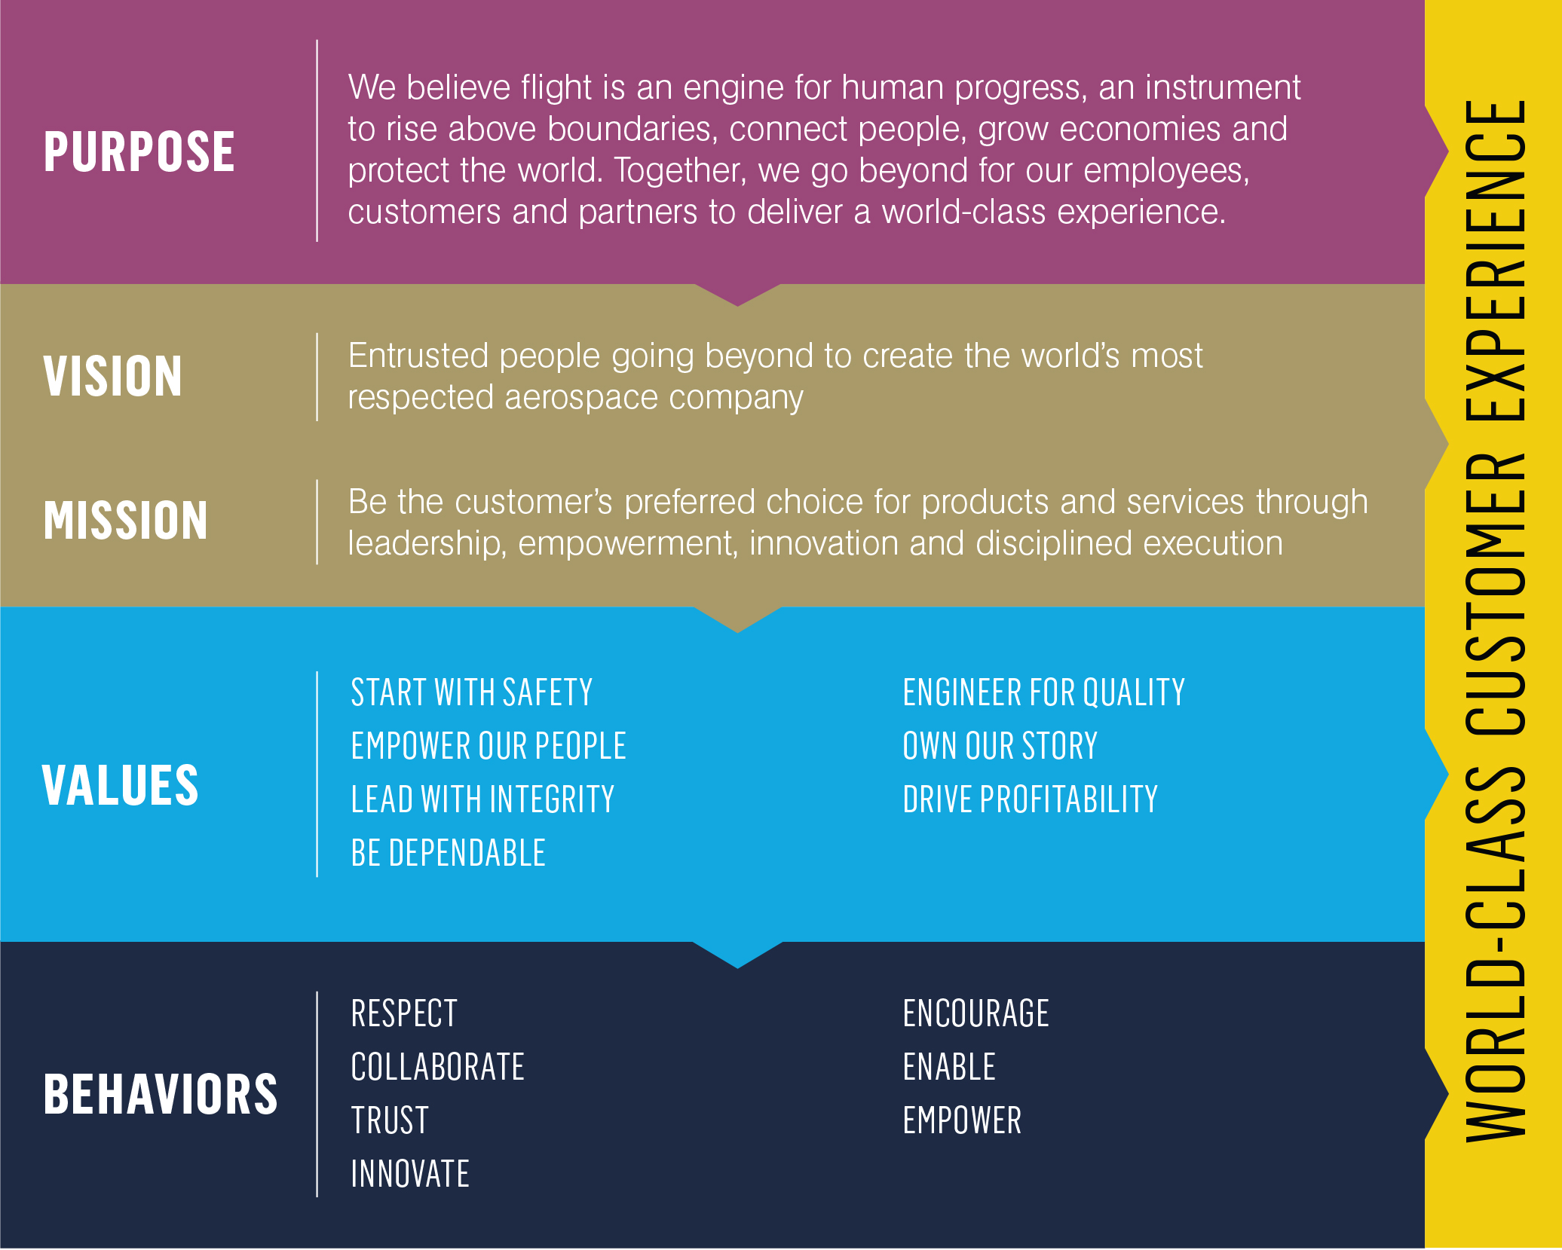
Plan sesji szkoleniowej
Zmiana kulturowa
Jak znaleźliśmy się w obecnej
sytuacji
Przedstawiamy:
Nasze Główne Zasady
Cel, Wizja i Misja
Wartości
Zachowania
Ćwiczenie w grupach
Pytania i odpowiedzi
Notes:
NOTATKI
Nasze Główne Zasady to jedna ze zmian zachodzących w kulturze Pratt & Whitney.
Na slajdzie 11 znajduje się ćwiczenie w grupach, które pomoże we wdrożeniu nowych zachowań na co dzień.

Slide 3
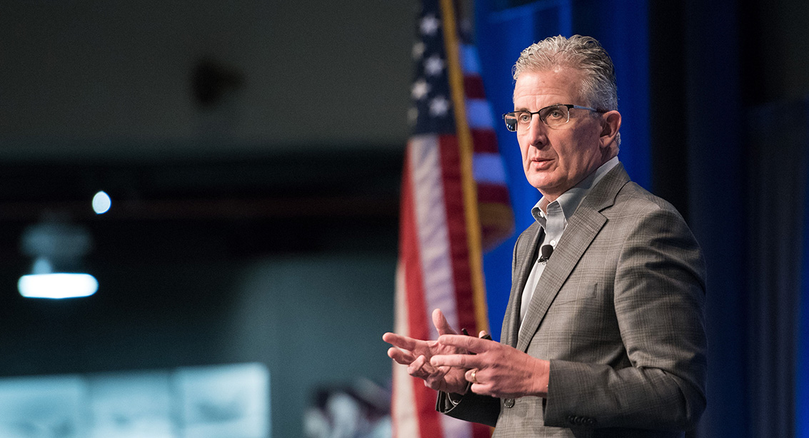
Zmiana kulturowa
W kulturze firmy Pratt & Whitney zachodzą zmiany.
Pracownicy muszą zrozumieć to, kim jesteśmy i jak pracujemy z klientami, dostawcami oraz sobą nawzajem.
Konsekwentna, przejrzysta
i terminowa komunikacja jest niezbędna, aby te zmiany
mogły zostać wdrożone.
„My, liderzy, jesteśmy odpowiedzialni za zaangażowanie nie tylko umysłów, ale również serc naszych pracowników, dając im poczucie wyższego celu.”
Bob Leduc
Notes:
NOTATKI
Określenie Naszej tożsamości stanowiło prawdziwe wyzwanie.
Chcemy stworzyć kulturę, w której każdy pracownik ma poczucie celu i spełnienia w tym, co robi.
Upewnij się, że każdy pracownik rozumie cel firmy i swoją rolę w jego spełnieniu.

Slide 4
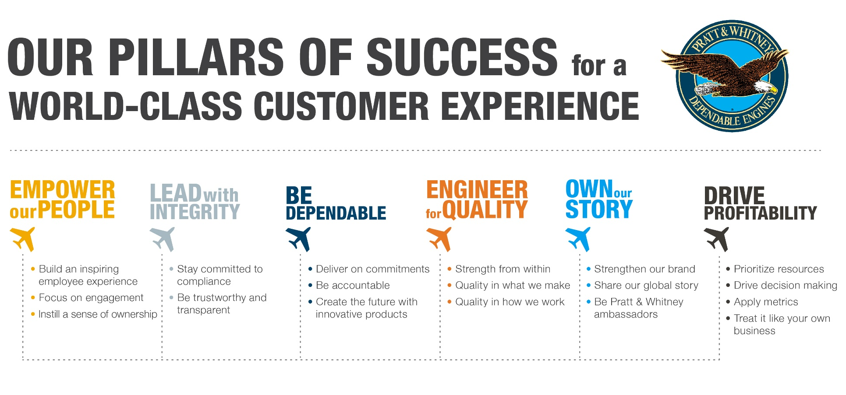
Jak znaleźliśmy się w obecnej sytuacji
Filary sukcesu wprowadzone w 2017 r.
  Wpływ na zachowanie pracowników
  Brak zgodności między Filarami a lokalnymi wartościami i filozofiami
Nasze Główne Zasady wprowadzone w 2019 r.
  Upraszczają Naszą tożsamość, łącząc Wartości (zwane Filarami sukcesu) z naszym Celem, Wizją, Misją i Zachowaniami.
Notes:
NOTATKI
Filary sukcesu = nasze Wartości
Wartości połączone z Celem, Wizją, Misją oraz Zachowaniami = Nasze Główne Zasady

Slide 5
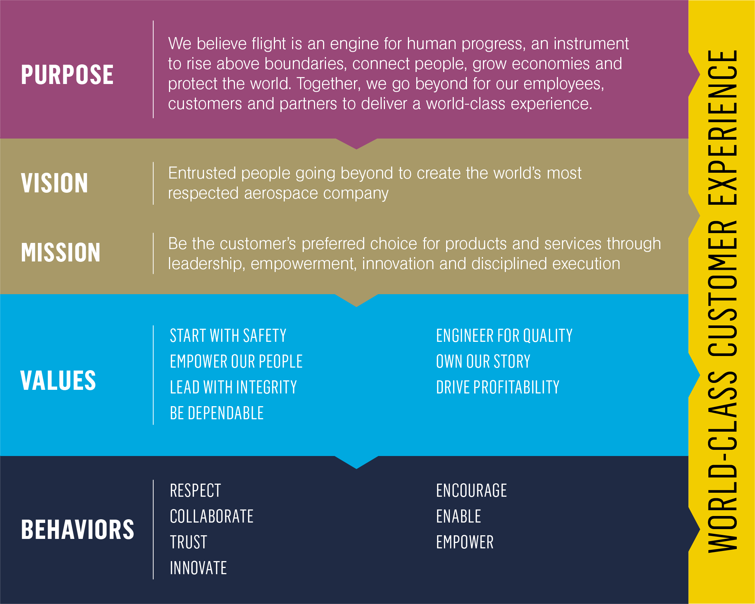
Nasze Główne Zasady
Kim jesteśmy i w jaki sposób działamy
Dzięki nim nasze korporacyjne wartości stają się jasne i zrozumiałe.
Stanowią fundament sposobu tworzenia bezpiecznych i niezawodnych produktów dla naszych klientów.
Są niezbędne do spełnienia naszej wizji bycia najbardziej szanowanym przedsiębiorstwem lotniczym na świecie.
Notes:
NOTATKI
Do Naszych Głównych Zasad dodano nową wartość: Przede wszystkim bezpieczeństwo.
Nic nie jest ważniejsze od bezpieczeństwa naszych pracowników i produktów.

Slide 6
Cel
Wierzymy, że latanie jest motorem postępu ludzkości, sposobem na przekraczanie granic, łączenie ludzi, rozwijanie gospodarki i ochronę świata. Razem przekraczamy oczekiwania, aby nasi pracownicy, klienci i partnerzy mogli zapewniać najwyższej jakości obsługę.
Wizja
Grupa ludzi darzących się zaufaniem, którzy wspólnie przekraczają oczekiwania i tworzą najbardziej szanowane przedsiębiorstwo lotnicze na świecie.
Misja
Zamierzamy zostać najchętniej wybieranym przez klientów dostawcą produktów i usług dzięki przywództwu, motywacji, innowacyjności i dyscyplinie pracy.
Notes:
NOTATKI
Cel firmy to powód jej istnienia.
Wizja = jaką firmą chcemy być.
Misja = co robimy, aby osiągnąć nasz cel.

Slide 7
WARTOŚCI
Przede
wszystkim bezpieczeństwo
Uważajcie na siebie i innych. Przestrzegajcie procedur BHP. Dostrzegajcie i zgłaszajcie zagrożenia. Koncentrujcie się na zadaniu; w razie wątpliwości po prostu wstrzymajcie się.
Wspierajmy naszych ludzi
Budujcie inspirujące miejsce pracy. Akcentujcie konieczność zaangażowania. Budujcie poczucie współodpowiedzialności.
Etyczny Lider
Konsekwentnie przestrzegajcie przepisów.
Zasługujcie na zaufanie i postępujcie przejrzyście.
Niezawodność
Dotrzymujcie słowa. Zachowujcie się odpowiedzialnie. Budujcie przyszłość za pomocą innowacyjnych produktów.
Notes:
NOTATKI
Nasze Wartości to fundament naszej firmy.
Wcześniej nosiły one nazwę Filary sukcesu.
Przede wszystkim bezpieczeństwo – nowa ważna wartość. Nic nie jest ważniejsze od bezpieczeństwa naszych pracowników.
Wspierajmy naszych ludzi: możemy tego dokonać, motywując pracowników do podejmowania decyzji i budując w nich poczucie celu i przynależności.
Etyczny lider: zawsze postępujcie we właściwy sposób, przejrzyście i w zgodzie
z wszelkimi odnośnymi przepisami.
Niezawodność: realizujcie obietnice dane współpracownikom i klientom, zachowujcie się odpowiedzialnie.

Slide 8
WARTOŚCI
Dbałość o wysoką jakość
Okazujcie wewnętrzną siłę. Dbajcie o wysoką jakość
i bezpieczeństwo wszystkiego, co wytwarzamy oraz tego, jak pracujemy.
Wspólne tworzenie historii
Umacniajcie naszą markę. Opowiadajcie o naszych sukcesach odnoszonych na świecie. Bądźcie ambasadorami Pratt & Whitney.
Wzrost rentowności
Ustalajcie priorytety zasobów. Podejmujcie decyzje. Używajcie wskaźników. Traktujcie firmę jak swoją własność.
Notes:
NOTATKI
Dbałość o wysoką jakość: dbanie o doskonałość naszych silników i procesów, aby były jak najbardziej skuteczne, wydajne i bezpieczne.
Wspólne tworzenie historii: opowiedzcie ją inaczej, dzielcie się historiami z większym gronem współpracowników.
Wzrost rentowności: traktujcie firmę jak swoją własność.

Slide 9
ZACHOWANIA
SZACUNEK
Dawajcie dobry przykład. Komunikujcie się otwarcie i uczciwie. Starajcie się zasłużyć na uznanie i okazujcie uznanie innym.
WSPÓŁPRACA
Wspierajcie się nawzajem. Bądźcie otwarci na opinie innych. Popierajcie się nawzajem.
ZAUFANIE
Bądźcie autentyczni. Najpierw słuchajcie. Czujcie się odpowiedzialni za wyniki.
Innowacyjność
Myślcie niestandardowo. Podejmujcie inteligentnie ryzyko i nagradzajcie za jego podejmowanie. Bądźcie ciekawi i promujcie kulturę uczenia się.
Notes:
NOTATKI
Nasze wartości określają nasze zachowania.
Żyjemy według naszych Wartości i wspieramy przemianę kulturową.
Szacunek: dawajcie sobie wyzwania, ale róbcie to z szacunkiem.
Współpraca: tylko pracując razem, możemy wypełnić naszą misję.
Zaufanie: bierzcie odpowiedzialność za swoje wyniki.
Innowacyjność: wymagajcie ciągłego uczenia się.

Slide 10
ZACHOWANIA
Zachęcanie
Zakładajcie dobre intencje. Okazujcie empatię. Rozwijajcie się nawzajem i bądźcie dla siebie coachami.
Umożliwianie
Budujcie znaczące relacje. Starajcie się wspólnie wypracowywać rozwiązania. Pokonujcie bariery.
WSPIERANIE
Jasno określajcie oczekiwania i delegujcie obowiązki. Bądźcie otwarci na różne możliwości. Podejmujcie inicjatywę i informujcie innych o postępach.
Notes:
NOTATKI
Zachęcanie: motywujcie się nawzajem.
Umożliwianie: pokonujcie bariery.
Wspieranie: zapytajcie – czy to legalne? Czy przyniesie to korzyść mojemu klientowi? Czy chcę ponieść za to odpowiedzialność?

Slide 11
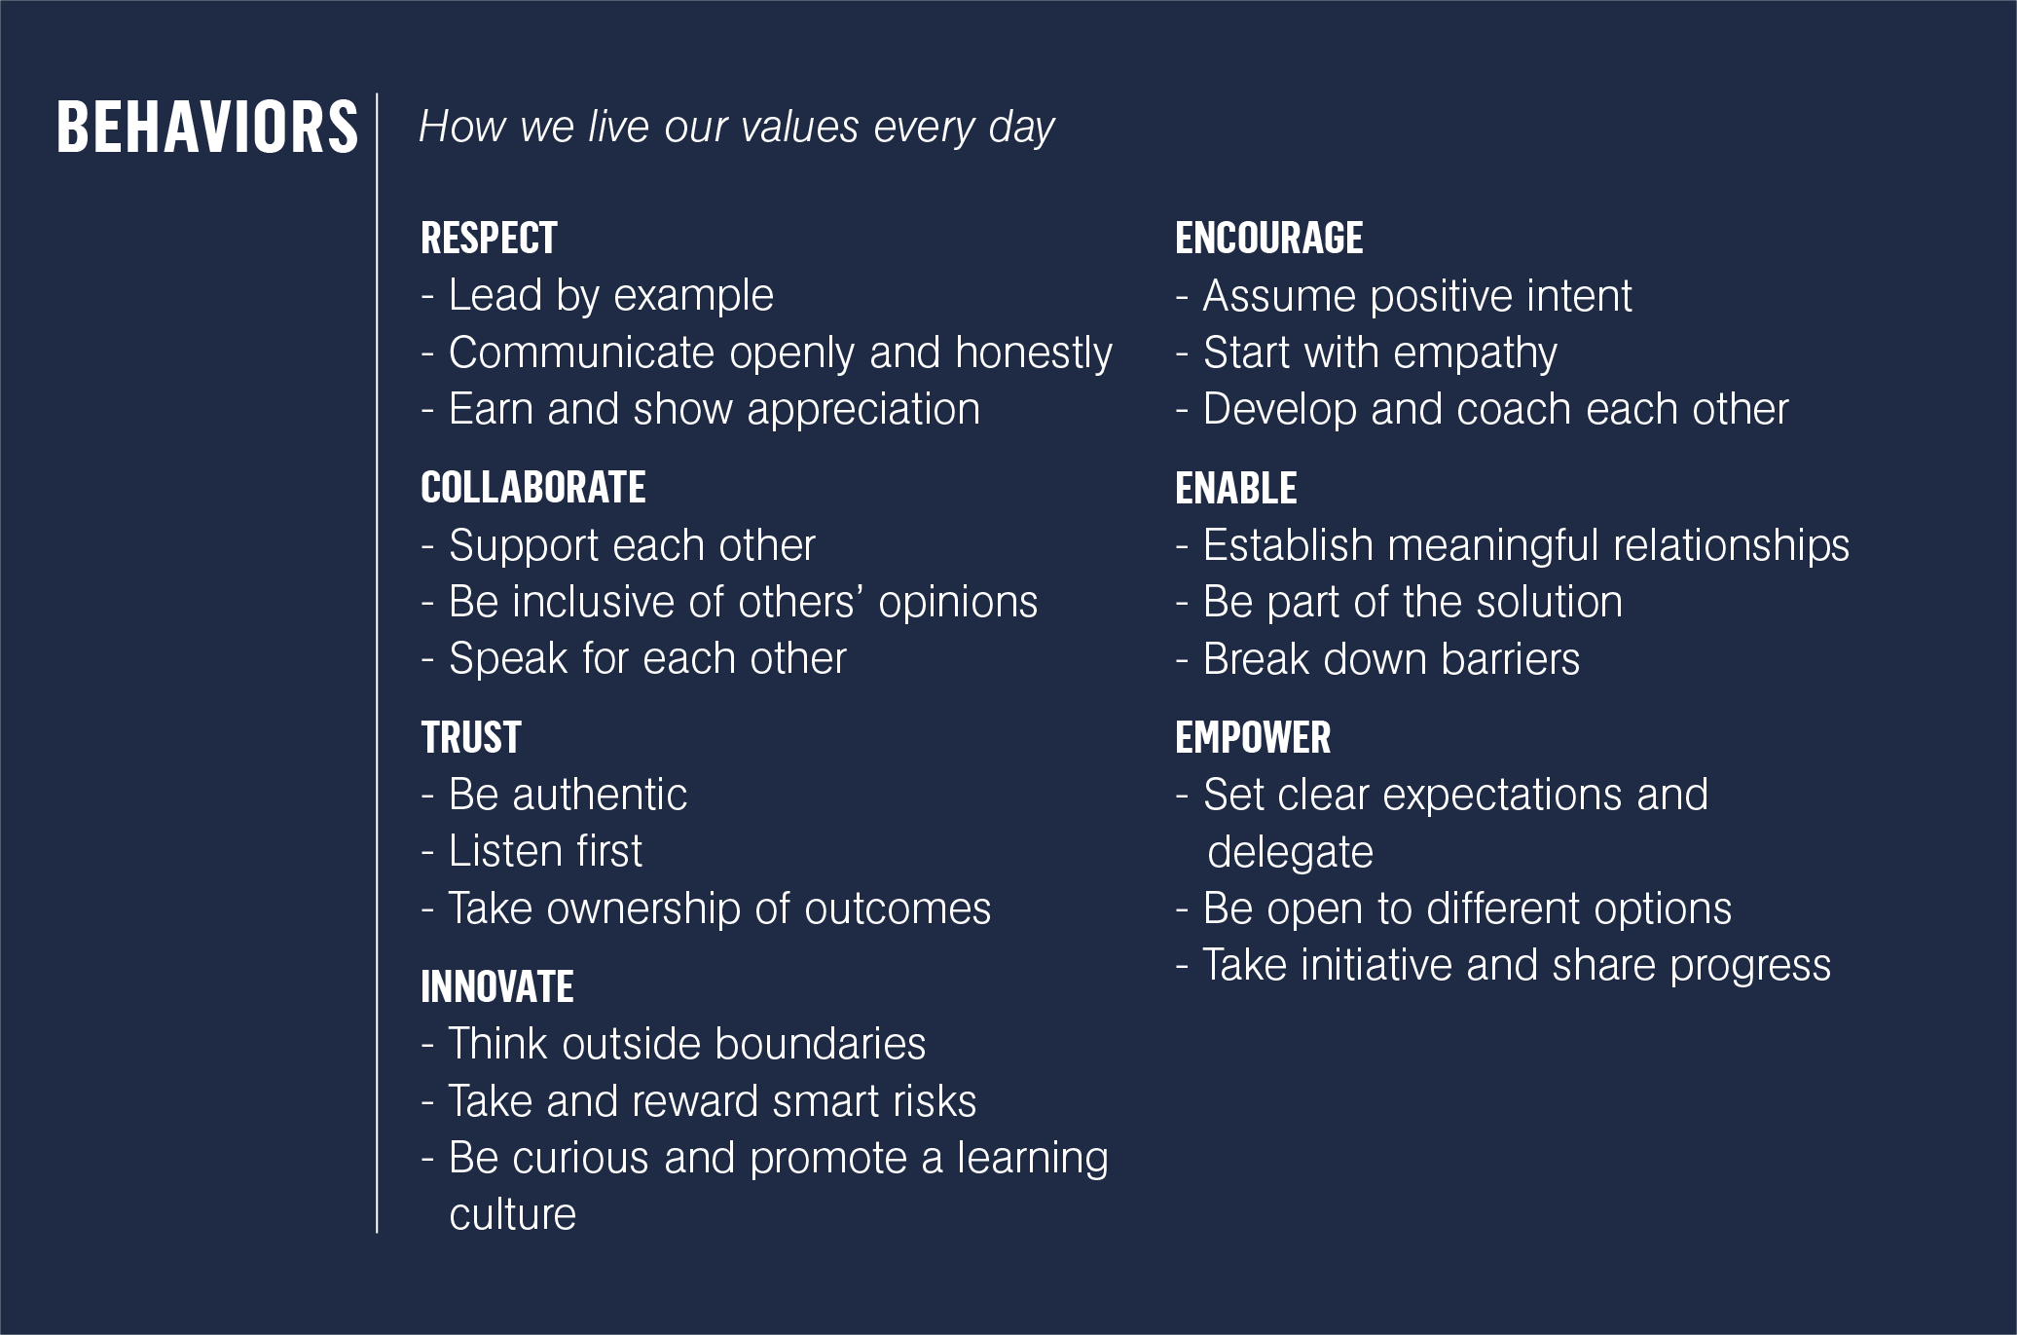
Zachowania w życiu codziennym
Opcjonalne ćwiczenie w grupach
Pomyśl o przypisanym Ci zachowaniu
i co dla Ciebie oznacza.
Poświęć parę minut na zapisanie paru przykładów tego zachowania w Twojej pracy lub pomysłów, jak można by je okazać.
Przedstaw najlepsze przykłady grupie.
Notes:
NOTATKI
To zadanie pomoże pracownikom lepiej zrozumieć nowe zachowania oraz jak je wprowadzić na co dzień.
Proponowane instrukcje do tego ćwiczenia znajdują się poniżej, ale możesz zmienić wielkość grupy w zależności od potrzeb.
Podziel pracowników na grupy po 2–3 osoby. Jeśli grupa jest mniejsza, przypisz każdemu pracownikowi po jednym zachowaniu.
Przypisz każdej grupie jedno zachowanie i daj 2-3 minuty na zastanowienie się nad przykładami tego zachowania w pracy obecnie lub pomysłów, jak można by je okazać.
Po upływie czasu poproś uczestników o podzielenie się przykładami.

Slide 12
CO DALEJ?
ZAPAMIĘTAJ
Dzisiaj poznaliście Nasze Główne Zasady i zrozumieliście Zachowania, które umożliwią ich wprowadzenie. Będziemy jeszcze do nich wracać.
ZASTOSUJ
Mamy nadzieję, że pracownicy zaczną stosować te zachowania w codziennej pracy, zgodnie z Wartościami tworzącymi naszą tożsamość.
ŻYJ WEDŁUG NICH
Gdy te Wartości i Zachowania zostaną w pełni wprowadzone do naszej codziennej pracy, opracujemy sposoby i środki ich rozpoznawania oraz oceny.
Notes:
NOTATKI
Dzięki Naszym Głównym Zasadom Pratt & Whitney osiągnie cel – przekroczymy oczekiwania naszych pracowników, klientów i partnerów.

Slide 13
Pytania lub opinie?

